Slide 1
DigI-VET
Proiect Nr: 2018-1-DE02-KA202-005145
DigI-VET
PROMOVAREA DIGITIZĂRII ȘI INDUSTRIEI 4.0
ÎN EDUCAȚIA ȘI FORMAREA PROFESIONALĂ
Modul de Training pentru Cursanti
Modulul C: Starea actuala si dezvoltarea viitoare
Emphasys Centre
The European Commission support for the production of this publication does not constitute an endorsement of the contents which reflects the views only of the authors, and the Commission
cannot be held responsible for any use which may be made of the information contained therein.

Slide 2
Cuprins Modul C:
Starea actuala si dezvoltarea viitoare
Introducere
Stadiul Digitizarii in Cypru
Transformare Digitala/Dezvoltare viitoare 3.1 Inteligenta Artificiala (AI) 3.2 Tehnologia Blockchain
Concluzii

Slide 3
1. Introducere
De-a lungul intregului an 2013, Cypru a fost afectat de criza financiara si bancara din zona Euro.
Cu toate acestea, după implementarea programului de reformă, Cipru a ieșit incepand cu martie 2016 din programul de salvare a UE / FMI. Clipul video de mai josofera mai multe explicatii.
https://www.youtube.com/watch?v=v1NApExY6Rs
Cipru este un inovator moderat caracterizat printr-un nivel mediu-redus de digitizare.
Acest lucru poate fi atribuit in parte diferențelor structurale fata de majoritatea economiilor UE, în special în ceea ce privește contribuția scăzută din punct de vedere al valorii adăugate, a producției de înaltă și medie tehnologie,dar si întreprinderilor controlate din străinătate și firmelor mari.

Slide 4
2. Stadiul Digitizarii
Conform Raportului de țară 2019 al Indexului Economiei și Societății Digitale al Comisiei Europene (DESI), Cipru se află pe locul 22 din cele 28 de state membre ale UE.
In compatie cu precedentul raport din 2017 & 2018 Cypru si-a îmbunătățit situatia în domeniile Conectivitate, Utilizarea serviciilor internet, Integrarea tehnologiei digitale și a serviciilor publice digitale, deși înregistrează în continuare un nivel sub media UE. Cu toate acestea, Cipru a avut mai puțin performanțe mai slabe în domeniul capital uman în 2019.
 | Cyprus |  | EU
 | Rank | Score | Score
DESI 2019 | 22 | 45.8 | 52.5
DESI 2018 | 22 | 43.2 | 49.8
DESI 2017 | 22 | 40.5 | 46.9

Slide 5
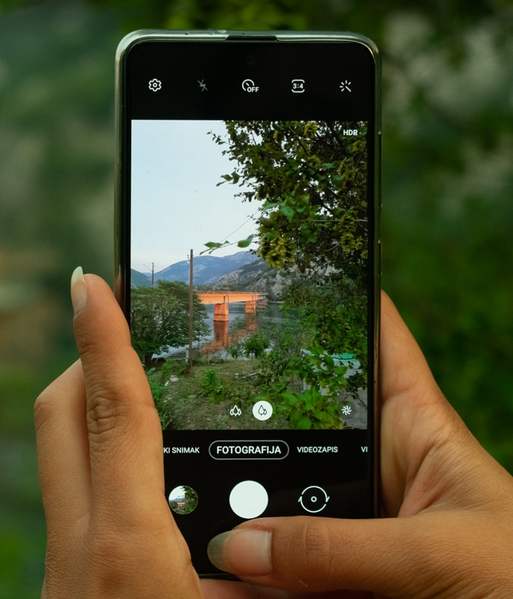
În ceea ce privește adoptarea de bandă largă mobilă, Cipru este peste media UE. Cu toate acestea, este mult sub media UE în ceea ce privește adoptarea în bandă largă rapidă. Aproape o șesime dintre ciprioți nu au folosit niciodată internetul, iar jumătate nu au abilități digitale de bază. În pofida creșterii cererii pe piața forței de muncă, oferta de specialiști în domeniul TIC este încă sub media UE.
Pixabay License Free for commercial use // No attribution required
https://pixabay.com/photos/mobile-phone-photography-bridge-6095271/

Slide 6
Cypru a facut mari progrese in ceea ce priveste Conectivitatea, unde se situeaza pe o pozitie superioara fata de 2017.
Actuala ‘Digital Strategy for Cyprus’, inceputa in 2012 si actualizata in 2015 si 2018, este în conformitate cu obiectivele și măsurile propuse în Agenda digitală pentru Europa și va contribui substanțial la creșterea economică și a productivitatii.
Ministerul Educatiiei si Culturii (MoEC) pune un accent deosebit pe dezvoltarea de măsuri care pot contribui la atingerea competențelor digitale necesare la toate nivelurile de învățământ.
Pixabay License Free for commercial use No attribution required // https://pixabay.com/photos/hands-ipad-tablet-technology-820272/

Slide 7
3. Transformare Digitala / Dezvoltare viitoare
Inovația legată de transformarea digitală, și în special de e-guvernare, este deosebit de importantă pentru a sprijini ritmul actual lent al reformei sectorului public din Cipru, generând beneficii multiple, intre care:
reducerea birocrației și transparență sporită,
îmbunătățirea calității și eficienței serviciilor pentru cetățeni și companii,
îmbunătățirea satisfacției cetățenilor și creșterea credibilității serviciului public,
reducerea costului operațional prin creșterea productivității și economisirea resurselor și a timpului

Slide 8
Inițiativele actuale întreprinse în cadre separate, asociate și inte-conectate cu strategia și ecosistemul național de cercetare și dezvoltare includ următoarele:
Adoptarea strategiilor precum Strategia Digitală Națională și Strategia de e-guvernare.
Concentrarea pe tehnologii de top, cum ar fi Inteligența artificială (AI), Distribuția Ledger Technologies (DLT), Big Data și Internet of Things (IoT).
Sprijinirea infrastructurilor legate de comunicațiile electronice și tehnologia informației.
Dezvoltarea abilităților și competențelor necesare pentru a face fata ritmului rapid în care tehnologia este adoptată în viața de zi cu zi și perturbarilor pe scară largă așteptate să apară în modelele de afaceri și pe piața muncii în următorul deceniu.

Slide 9
3.1 Inteligenta Artificiala
Proiectul “Strategia Nationala A.I." propune acțiuni pentru utilizarea și dezvoltarea A.I. în Cipru și se bazează pe Acțiunea 1.4: Inițiativa de Acțiune, în cei patru piloni principali ai planului coordonat al Comisiei Europene (UE), „O abordare europeană a inteligenței artificiale”.
Actiunea 1.4: Inițiativa de Acțiune- Această acțiune are un rol important în actualizarea și punerea în aplicare a „Strategiei naționale AI”, deoarece asigură cooperarea ONU cu o echipă de experți AI, care sub coordonarea ONU vor fi responsabili de punerea în aplicare a planului, contabilizând și informând ministrul. Grupul de experți al ONU va stabili ținte, programe, indicatori cheie de performanță, părți interesate și va gestiona resursele financiare necesare în timp ce depune politica de recomandări în materie de comunicare. În plus, se propune înființarea unor grupuri de lucru individuale, cu reprezentanți ai companiilor, institutelor de cercetare și alții interesați de problemele AI.

Slide 10
3.1 Inteligenta Artificiala
Obiectivele in Cypru vizeaza:
Crearea de programe pentru promovarea și dezvoltarea tehnologiei AI în toate organizațiile (academicieni, public, public larg, administrații locale, private și întreprinderi)
Îmbogățirea și interoperabilitatea datelor disponibile în Cipru
Modernizarea sistemului de învățământ
Extinderea abilităților experților AI și a resurselor umane ale organizațiilor și companiilor
Dezvoltarea unei AI morale și fiabile
Construirea cooperării internaționale prin participarea Ciprului la inițiativele și programele UE și din alte țări.
Pixabay License Free for commercial use // No attribution required // https://pixabay.com/photos/earth-internet-globalisation-2254769/

Slide 11
Tema
Urmați linkul și trageți cuvintele potrivite în casete
TEMA
https://h5p.org/node/879425

Slide 12
3.2 Tehnologia Blockchain
Cipru si-a câștigat o reputație binemeritată de țară, pentru furnizarea de servicii financiare de calitate. Acest sector suferă în prezent o transformare rapidă cu multe consecințe pe termen lung, ca urmare a tehnologiilor noi și emergente și a tendințelor socio-economice. Această transformare schimbă de fapt structurile pieței și oferă oportunități atât companiilor tradiționale cât și celor noi, pentru a crea produse și servicii inovatoare care să producă schimbări în sector.
Noile tehnologii reprezintă o oportunitate unică de transformare / reformă a produsului național, astfel incât Cipru poate fi unul dintre centrele de inovare și dezvoltare din lume cu o infrastructură tehnologică puternică și un cadru de reglementare inovator.

Slide 13
Tema
Urmați linkul și trageți cuvintele potrivite în casete
TEMA
https://h5p.org/node/879436

Slide 14
4. Concluzii
Deși Cipru a suferit un mare esec în timpul crizei economice din 2013, se pare că există o dezvoltare lentă, dar constantă în ceea ce privește banda largă mobilă, conectivitatea și contribuțiile la educație.
Planurile sale de viitor care urmează să fie puse în aplicare, includ Inteligența Artificială și tehnologiile blockchain, ca țară care oferă deja servicii financiare de calitate.

Slide 15
Referinte
Monitoring progress in national initiatives on digitising industry for Cyprus, By VVA Economics and Policy & WIK Consult, July 2019 - https://ec.europa.eu/information_society/newsroom/image/document/2019-32/country_report_-_cyprus_-_final_2019_0D322D64-DDF7-AC6E-D1E61A12F0FD2A0D_61231.pdf
Shaping Europe’s digital future, Cyprus - https://ec.europa.eu/digital-single-market/en/scoreboard/cyprus
Digital Economy and Society Index (DESI) 2019 Country Report Cyprus - https://ec.europa.eu/digital-single-market/en/news/digital-economy-and-society-index-desi-2019
CYPRUS research & Innovation STRATEGY FRAMEWORK http://www.dmrid.gov.cy/dmrid/research.nsf/All/93BD79089C22336BC225853400356CCB/$file/Innovate-Cyprus-CYRI-Strategy-Framework-2019-2023-NBRI-May-2019.pdf?OpenElement
National Strategy for AI http://www.dmrid.gov.cy/dmrid/research.nsf/All/AEA3A781A72928B0C22585340035382E/$file/%CE%95%CE%B8%CE%BD%CE%B9%CE%BA%CE%AE%20%CE%A3%CF%84%CF%81%CE%B1%CF%84%CE%B7%CE%B3%CE%B9%CE%BA%CE%AE%20%CE%A4%CE%9D.pdf?OpenElement
Blockchain Technology for Cyprus http://www.dmrid.gov.cy/dmrid/research.nsf/All/95B7E7F124267A18C2258534003560C1/$file/%CE%95%CE%B8%CE%BD%CE%B9%CE%BA%CE%B7%20%CE%A3%CF%84%CF%81%CE%B1%CF%84%CE%B7%CE%B3%CE%B9%CE%BA%CE%B7%20%CE%B3%CE%B9%CE%B1%20%CF%84%CE%BF%20Blockchain.pdf?OpenElement
YouTube:
https://www.youtube.com/watch?v=v1NApExY6Rs

Slide 16
CONTACT
Universität Paderborn
Department Wirtschaftspädagogik Lehrstuhl Wirtschaftspädagogik II Warburger Str. 100
33098 Paderborn
http://digivet.eduproject.eu/
OR
https://emphasyscentre.com/research/vet-sector/digivet/
Prof. Dr. Marc Beutner
Tel: +49 (0) 52 51 / 60 - 23 67
Fax: +49 (0) 52 51 / 60 - 35 63
E-Mail: marc.beutner@uni-paderborn.de
The European Commission support for the production of this publication does not constitute an
endorsement of the contents which reflects the views only of the authors, and the Commission cannot be held responsible for any use which may be made of the information contained therein.
16

